Slide 1
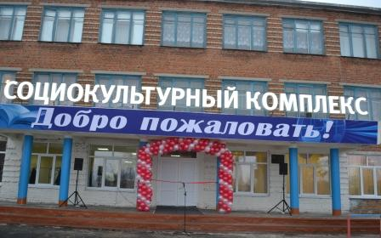
Взаимосвязь социальной сферы – возрождение села

Slide 2
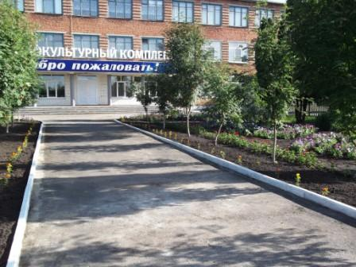
Дмитриевщинский социокультурный комплекс

Slide 3
Цель создания:
Развитие образовательно-культурного уровня сельского населения и его гражданского и духовного становления;
объединение ресурсов социума для создания социально-педагогических условий полноценного развития личности каждого ребёнка и его успешной социализации.

Slide 4
Задачи :
1.Создать единое образовательное, воспитательное и социокультурное пространство для решения задач по здоровьесбережению, образованию детей, молодёжи и взрослого населения округа , посредством использования современных технологий и создания новых технологических и теоретических подходов к проблемам образования на селе.
2.Способствовать сохранению села Дмитриевщина как территориальной единицы: снизить миграцию местного населения, создать условия для образования и воспитания детей в селе.
3. Улучшить морально – психологический климат села Дмитриевщина.

Slide 5
Структура Дмитриевщинского социокультурного комплекса
СКК
школа
Администрация сельского совета
Сельская библиотека
Сельский дом культуры
ФАП
Детский сад «Улыбка»

Slide 6
ОСНОВНЫЕ НАПРАВЛЕНИЯ ДЕЯТЕЛЬНОСТИ СКК:
1.Развитие образовательного и культурного уровня сельского населения
создание условий для непрерывного образовательного и культурного роста дошкольников, учащихся, молодёжи, сельского населения , проживающего в нашем сообществе;
вовлечение граждан в местную самоорганизацию и общественное управление;
культурно-просветительская деятельность среди сельского населения (лекции, консультации, конференции, ИОП, участие в сходе села)

Slide 7
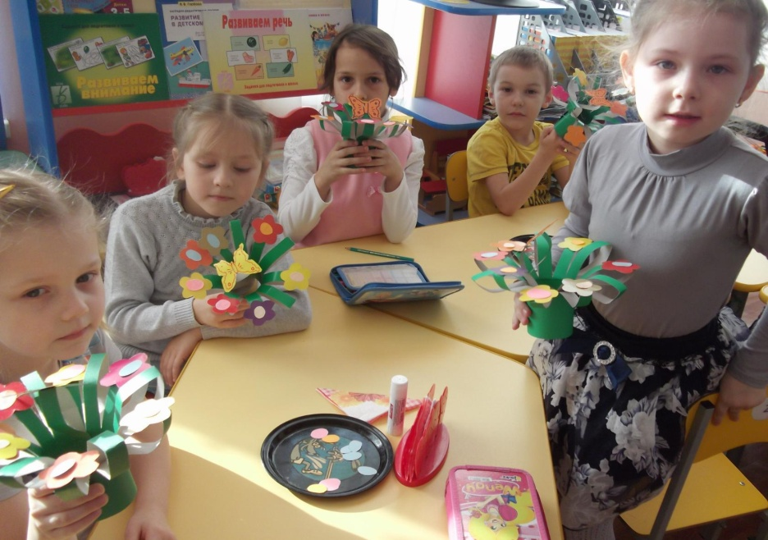
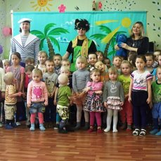
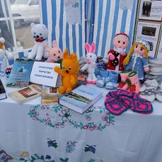

Slide 8
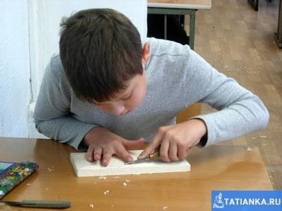

Slide 9
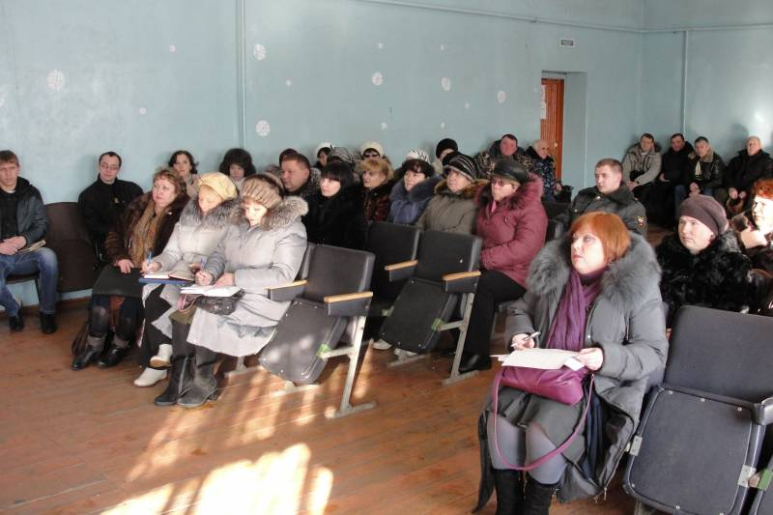
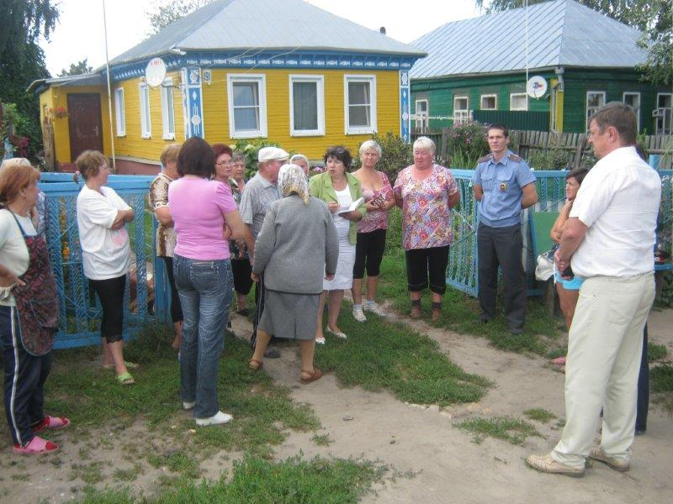
Культурно- просветительская деятельность сельского населения

Slide 10
2. ФОРМИРОВАНИЕ ЗОЖ СРЕДИ НАСЕЛЕНИЯ СОЦИУМА
Непрерывное отслеживание развития детей, молодёжи села фельдшером села и школьной медицинской сестрой;
просветительскую работу – лектории, консультирование, классные часы о ЗОЖ;
проведение спортивных секций на базе ОУ для разных групп населения;
организация спортивно - массовых мероприятий в социуме.

Slide 11
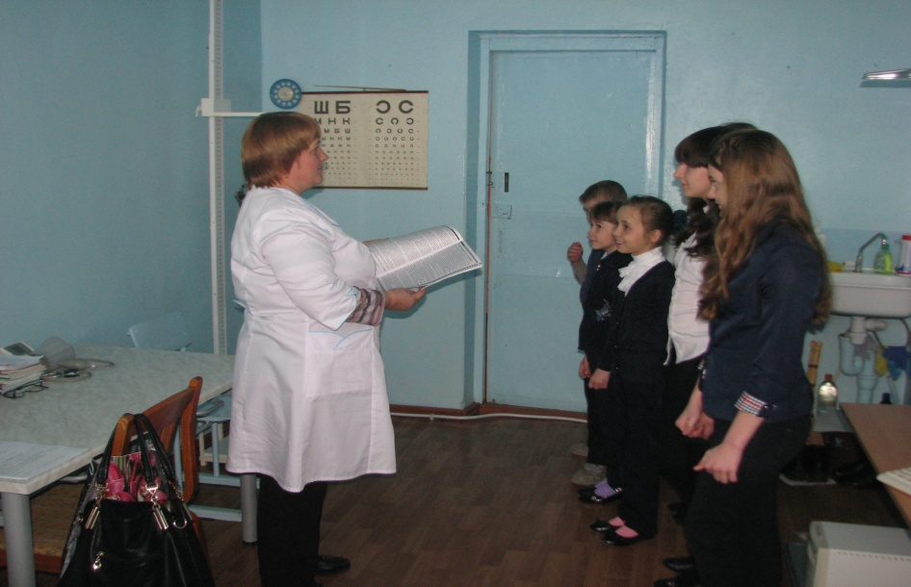
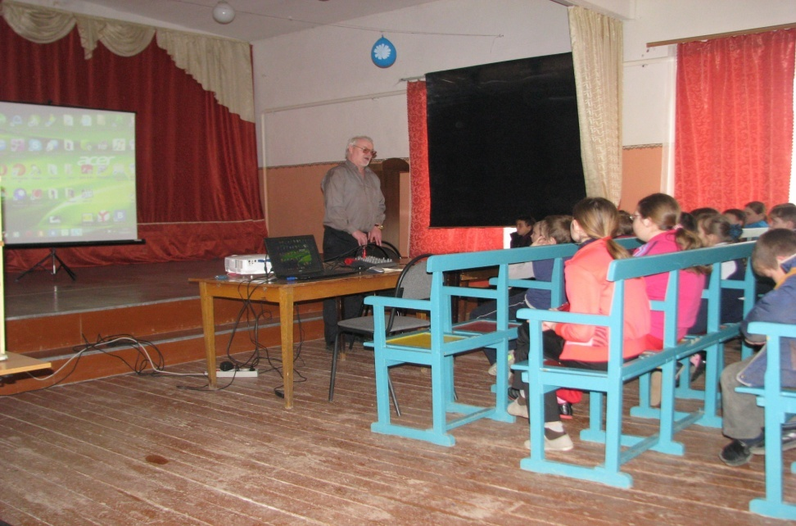

Slide 12
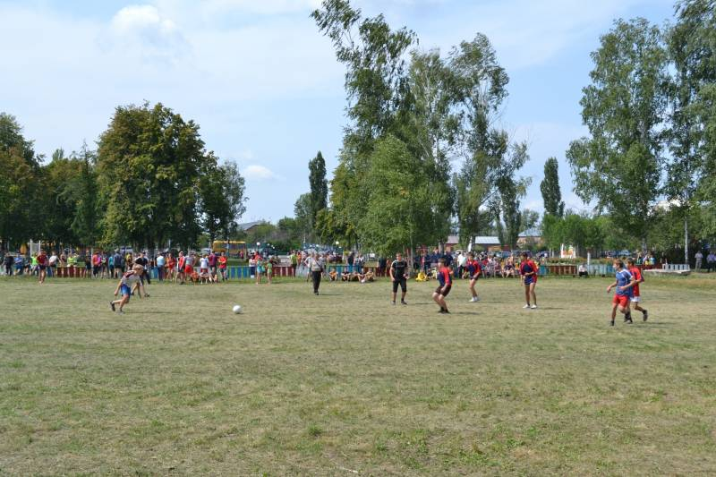
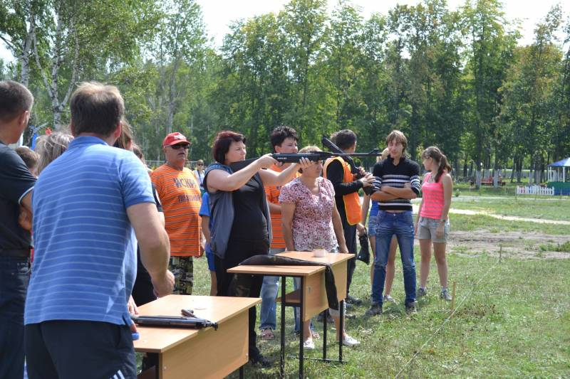
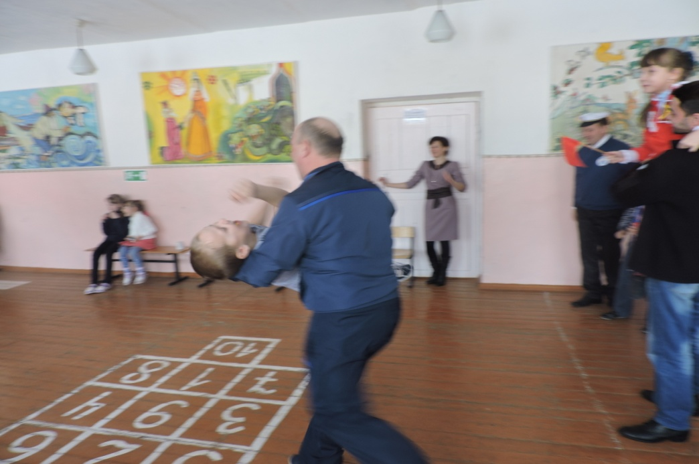

Slide 13
3. Духовно-нравственное и патриотическое воспитание молодежи села
Занятия по Основам православной культуры;
разработка и реализация социально-педагогических проектов, освещающих историю культуры села, района, ориентированные на активное участие детей в социально и культурно значимых делах села
Участие или проведение социально-значимых акций
создание школьного музея , в деятельности которого участвуют все учреждения социума, родители, сельское население

Slide 14
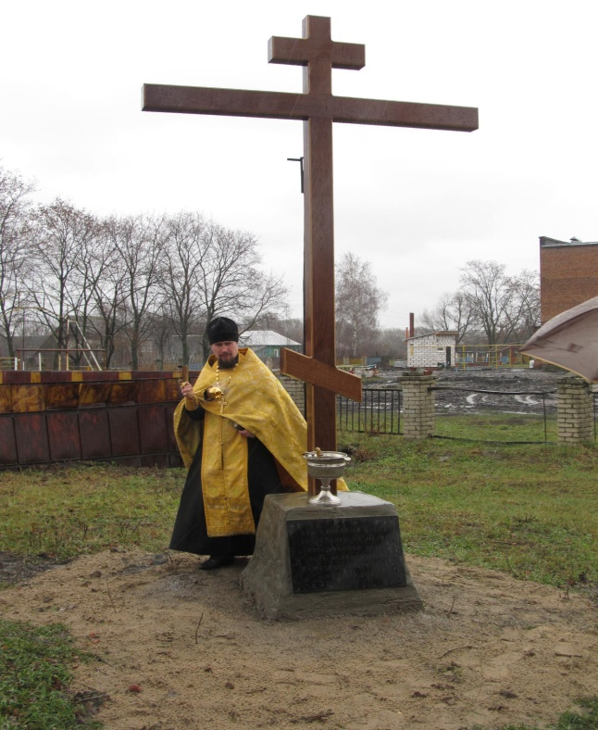
Участие в областной акции «Восстановление духовно-исторической памяти»

Slide 15
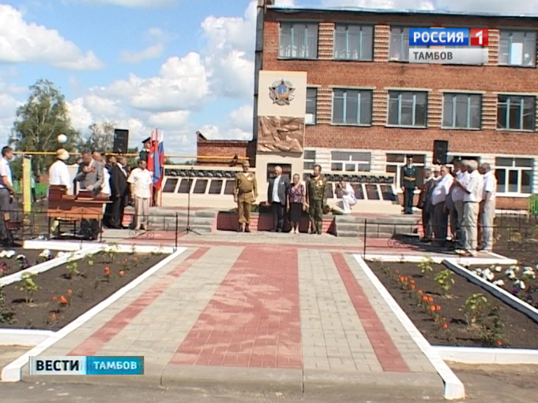
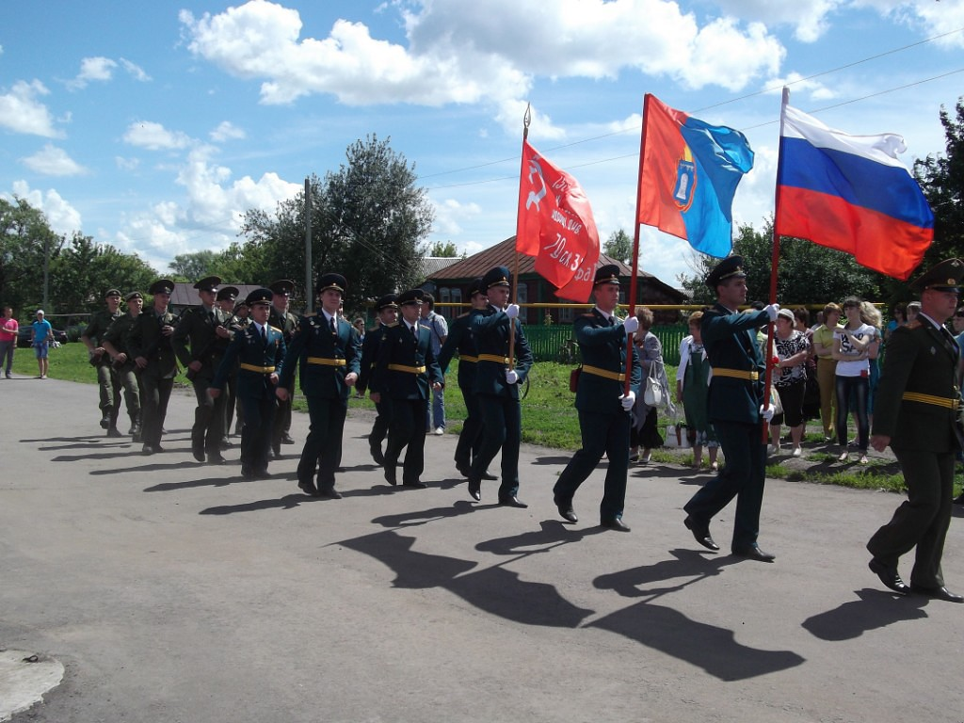
Открытие мемориалов

Slide 16
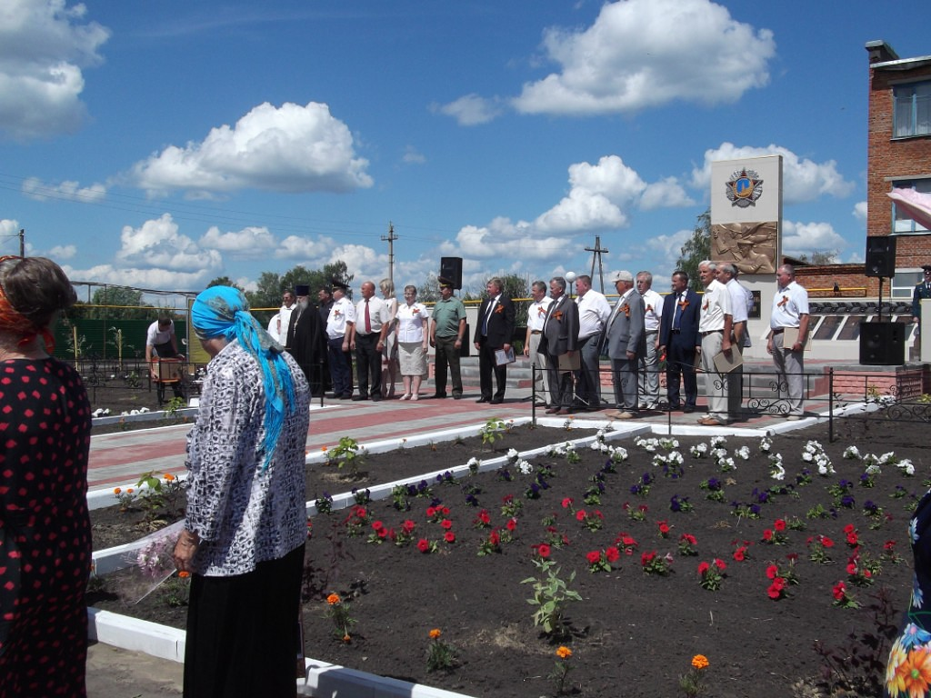
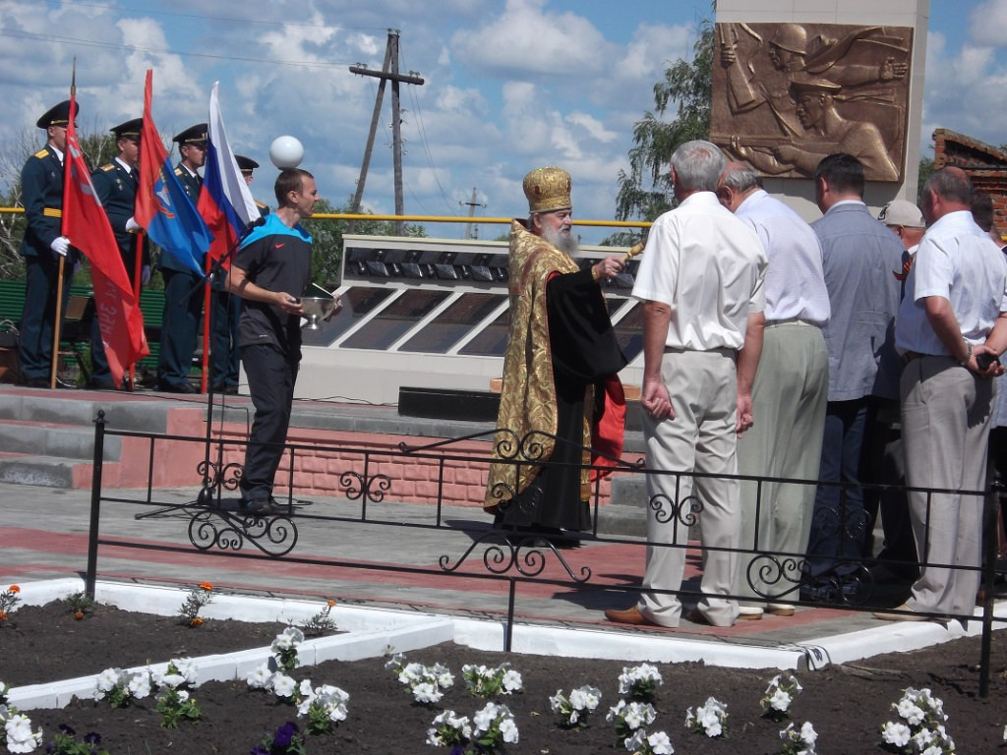
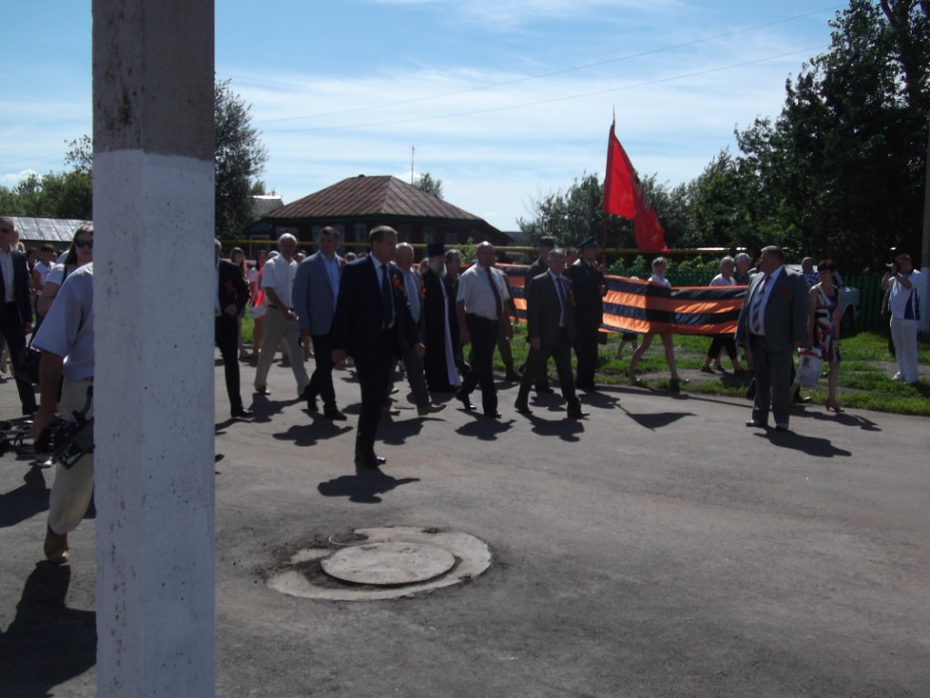

Slide 17
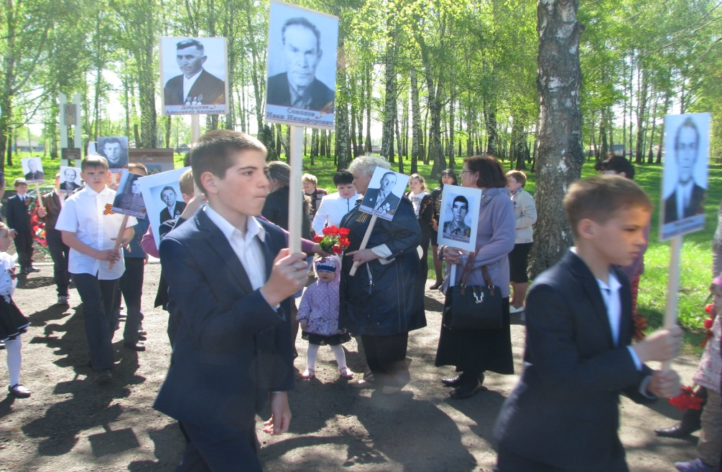
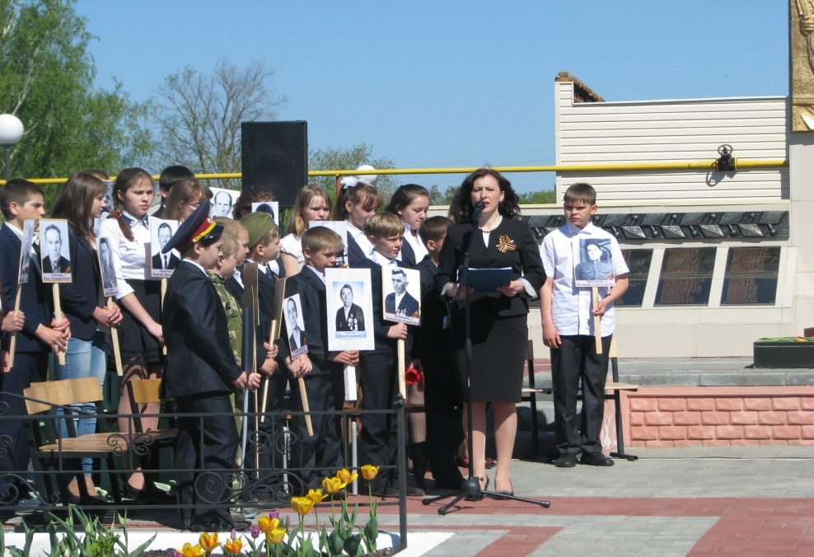
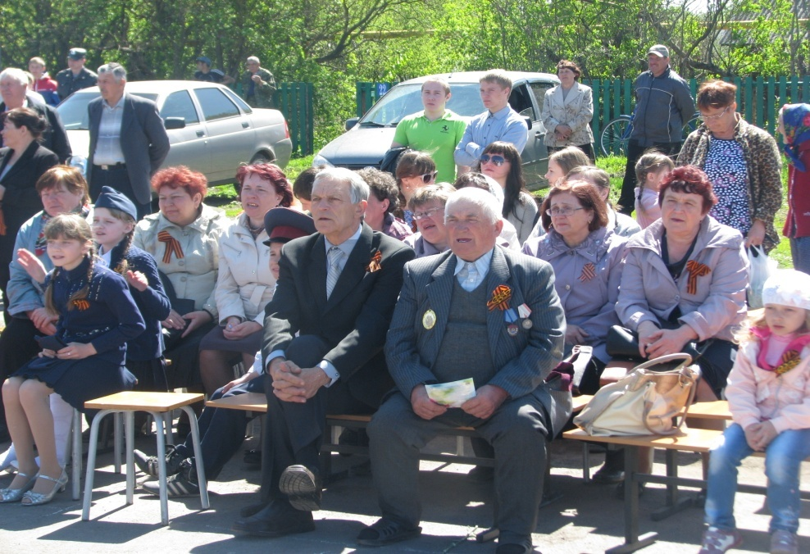
70 - летие Победы в ВОВ

Slide 18
4. ОБЩЕСТВЕННО ПОЛЕЗНАЯ, ТРУДОВАЯ И ПРИРОДООХРАННАЯ ДЕЯТЕЛЬНОСТЬ
охрана и уход за памятниками погибших земляков;
сооружение площадки отдыха в центре села со спортивной и игровой площадками;
ежегодные акции «Зеленая зона» и «Чистое село»;
благоустройство и озеленение территории СКК и парка;

Slide 19
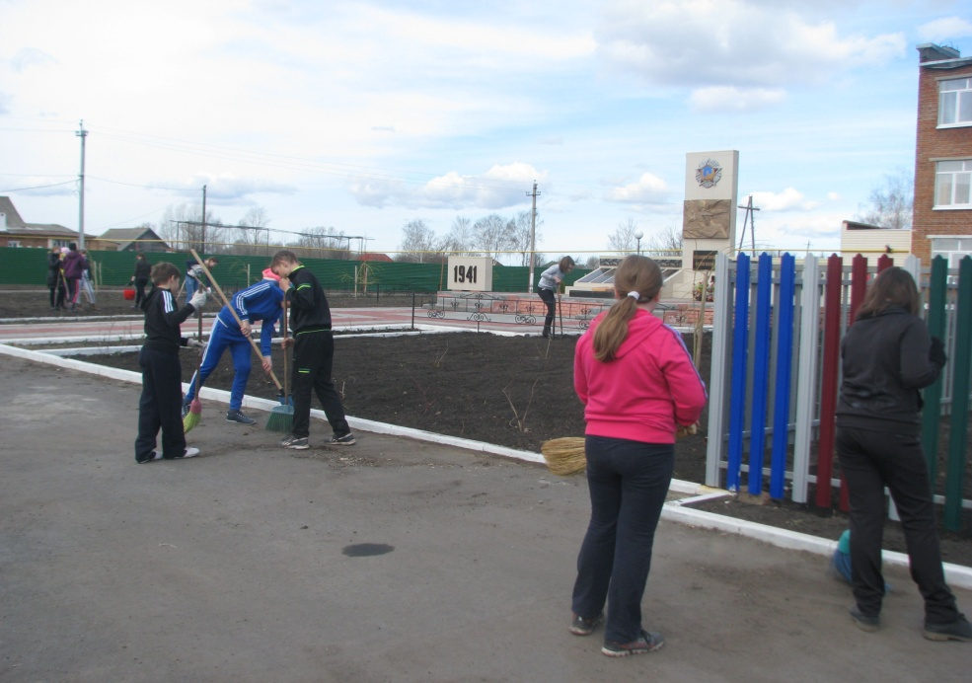
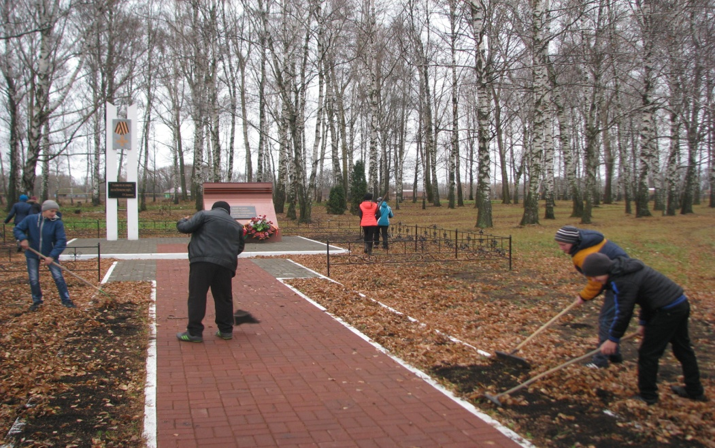
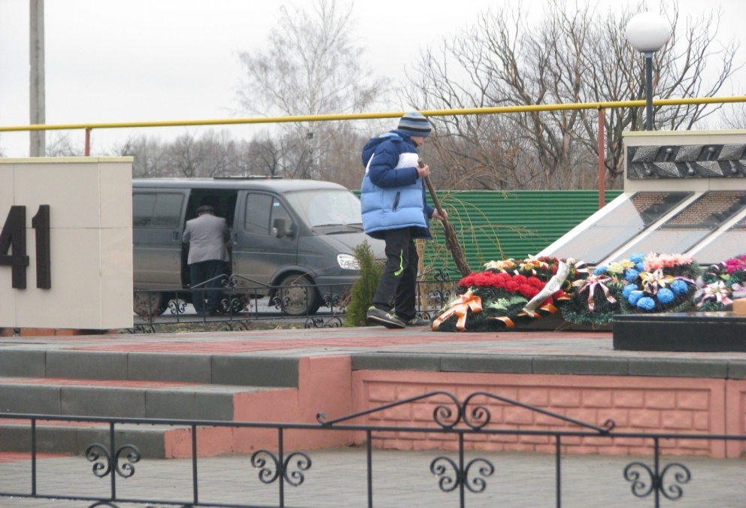
Волонтерский отряд «Максимум»

Slide 20
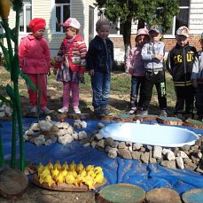
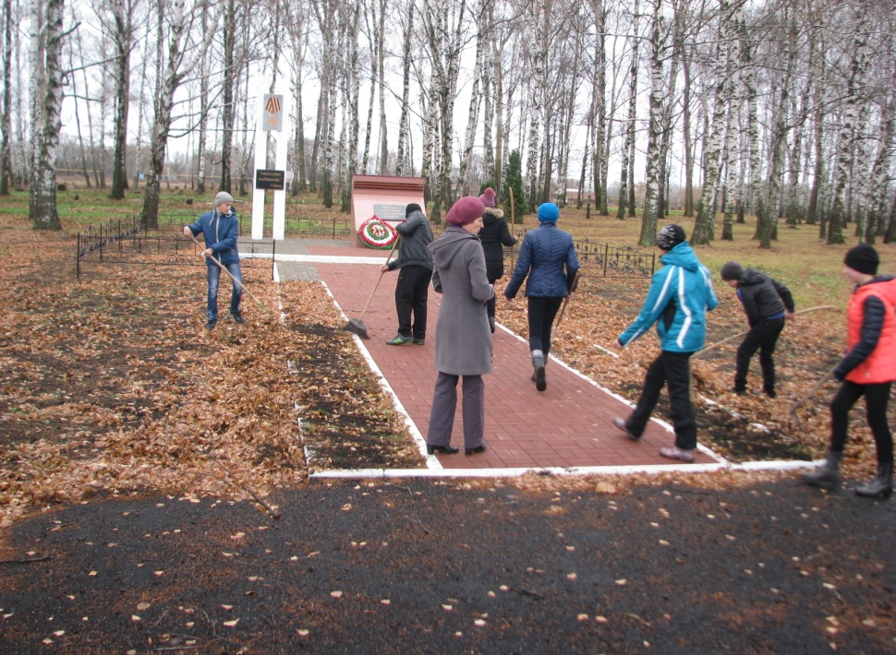
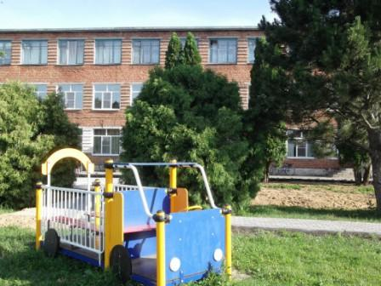

Slide 21
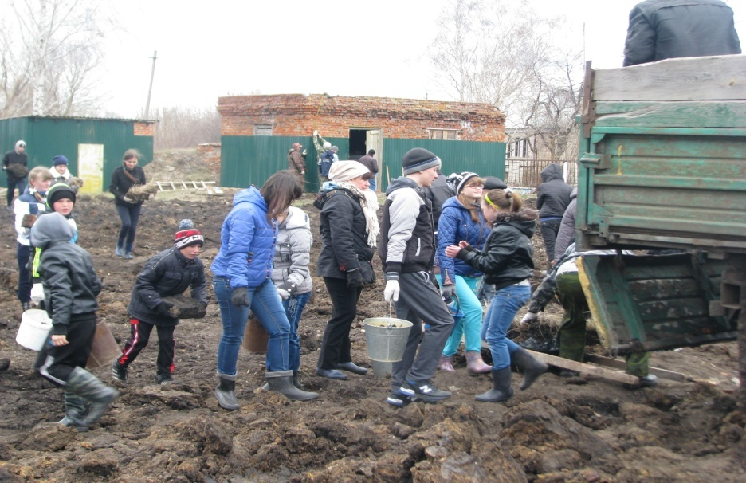
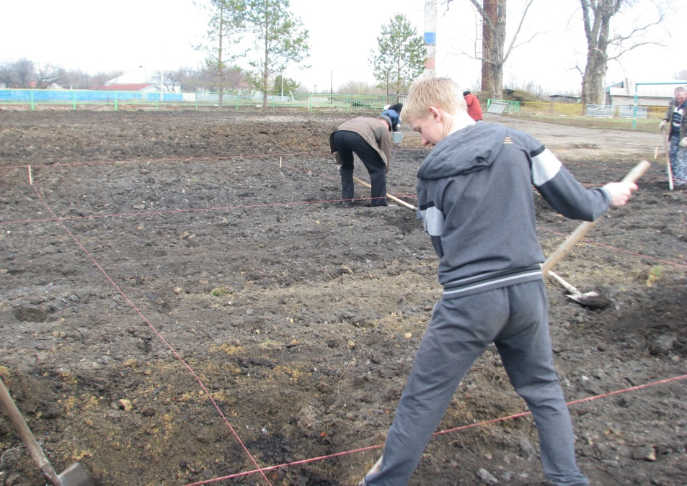
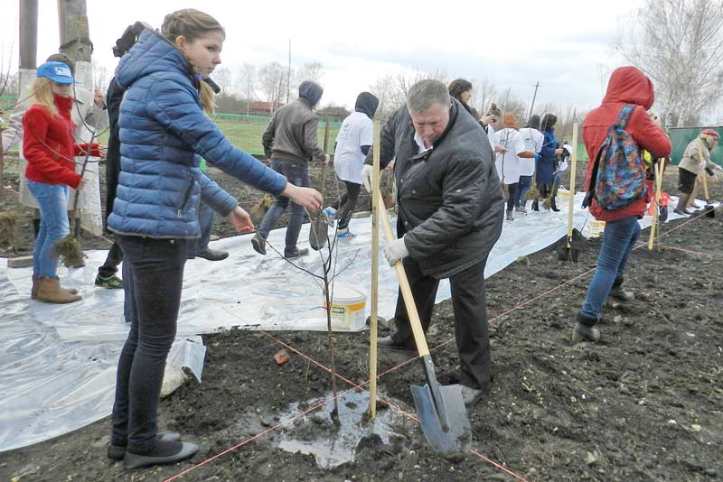
Совместный проект МИЧГАУ, Администрации Рассказовского района и Дмитриевщинской школы

Slide 22
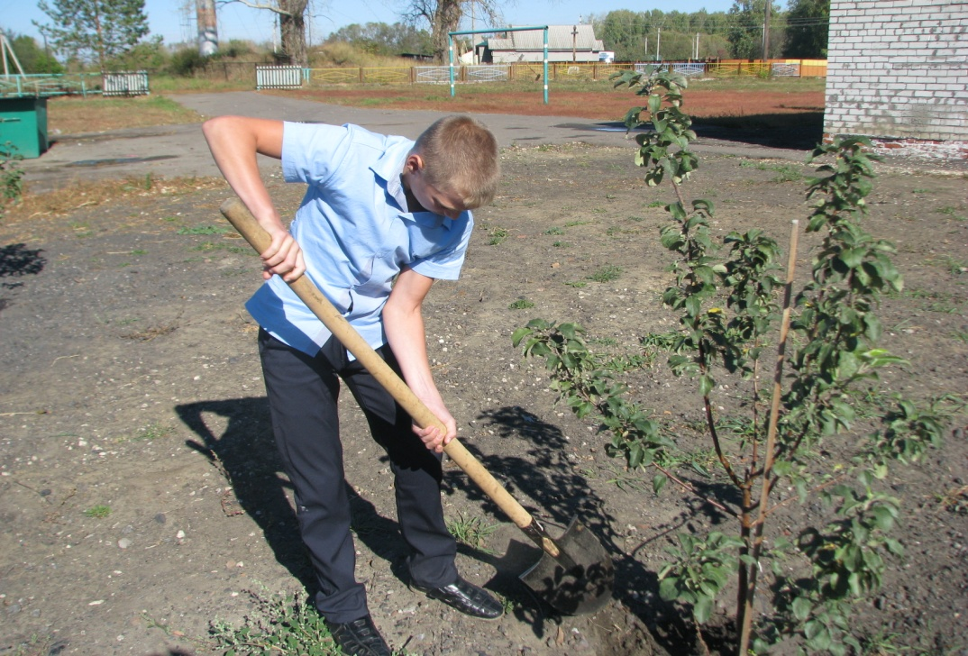

Slide 23
5.ОБЕСПЕЧЕНИЕ ПОМОЩИ И ДУХОВНОЙ ПОДДЕРЖКИ МАЛООБЕСПЕЧЕННЫМ СЕМЬЯМ, ИНВАЛИДАМ, ОДИНОКИМ И ПРЕСТАРЕЛЫМ ЛЮДЯМ
Системный сбор и анализ данных о социальном положении населения социума;
оказание материальной помощи многодетным и малообеспеченным через привлечение спонсорской помощи, пожертвований;
деятельность волонтерского отряда «Максимум»по уходу за вдовами участников войны, пожилыми и престарелыми жителями села;

Slide 24
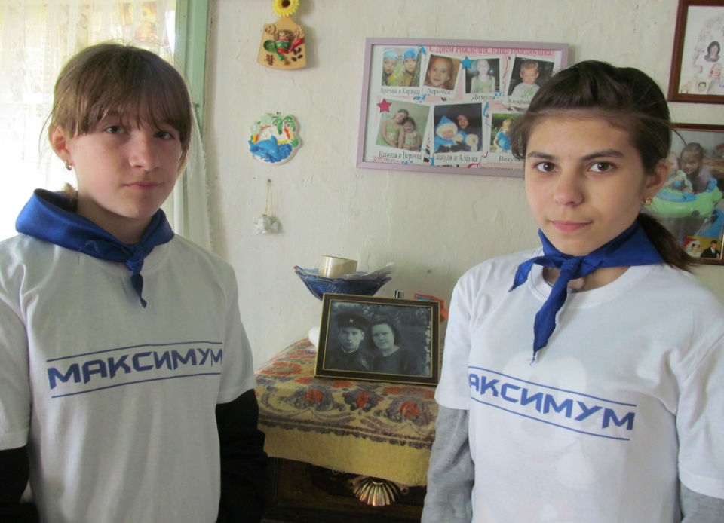
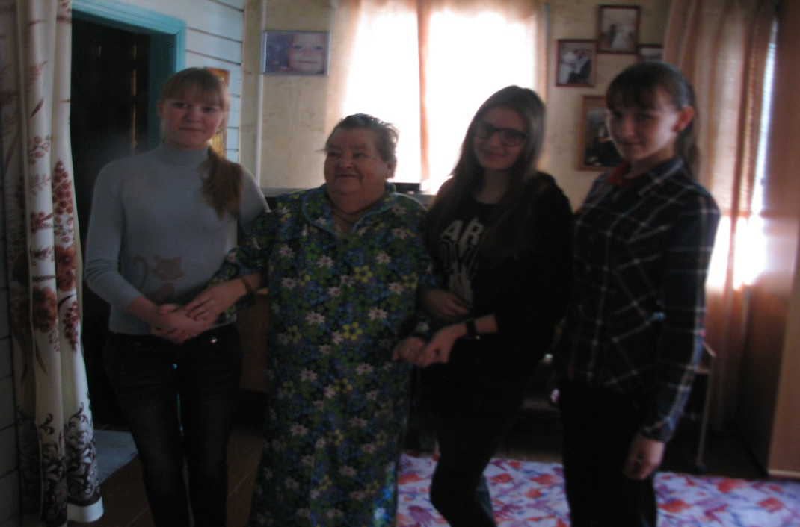

Slide 25
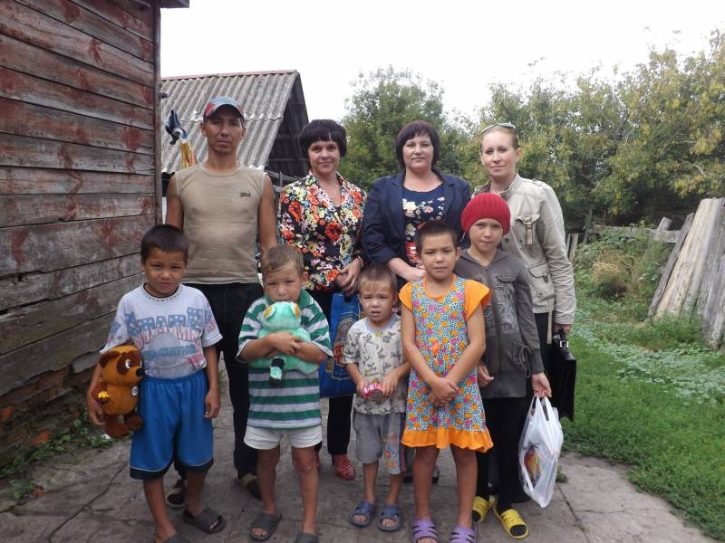

Slide 26
6. ОРГАНИЗАЦИЯ КУЛЬТУРНО-ДОСУГОВОЙ ДЕЯТЕЛЬНОСТИ ДЕТЕЙ И ВЗРОСЛЫХ
проведение КТД в социуме ; ( ежегодно, традиционные мероприятия: «День матери», «Масленица» , «Новогодний огонек» , «Женский день 8 марта» «Вахта памяти к 9 мая») ,
проведение Дня села,
организация деятельности кружков и дополнительных объединений;
организация летнего отдыха детей в пришкольном лагере «Солнышко»

Slide 27
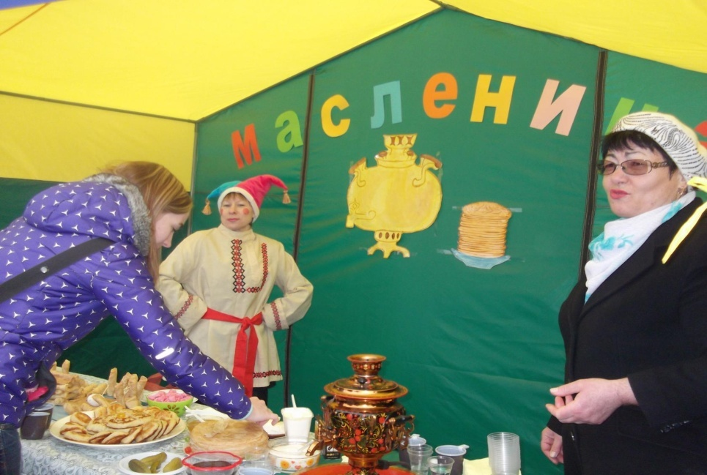
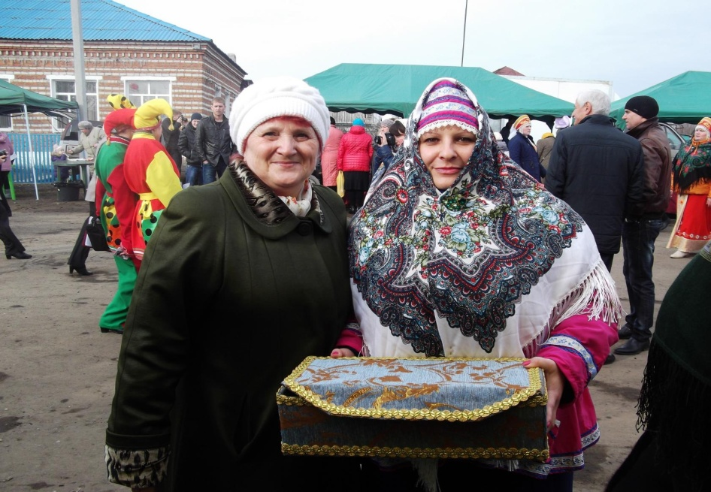
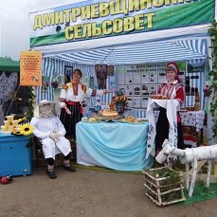
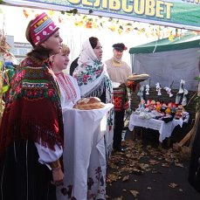

Slide 28
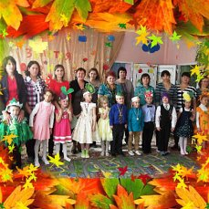
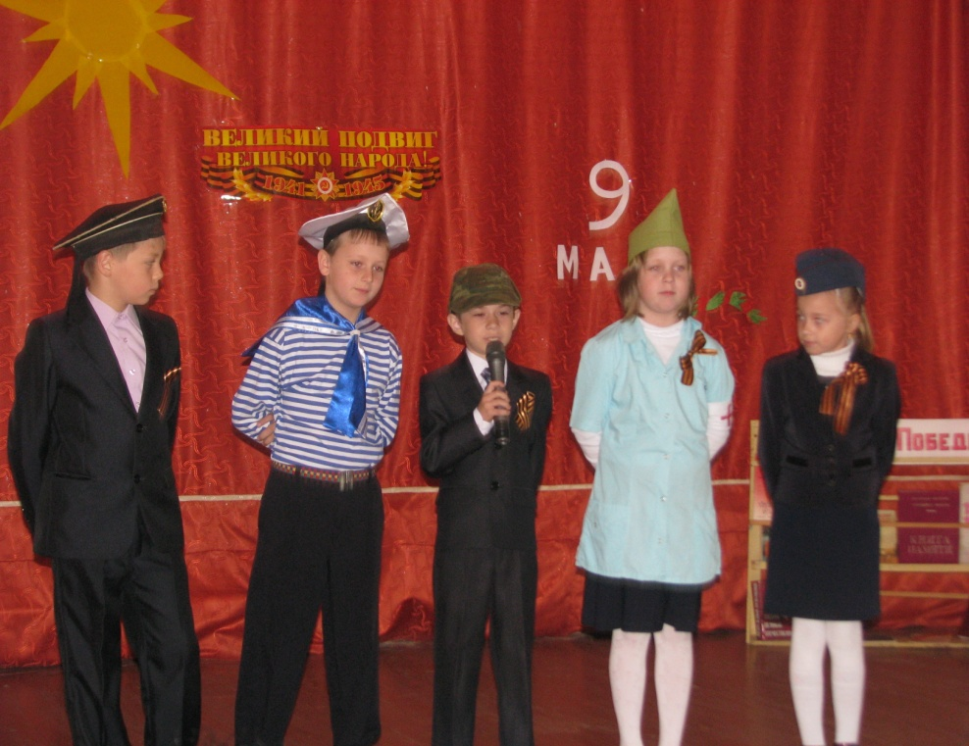
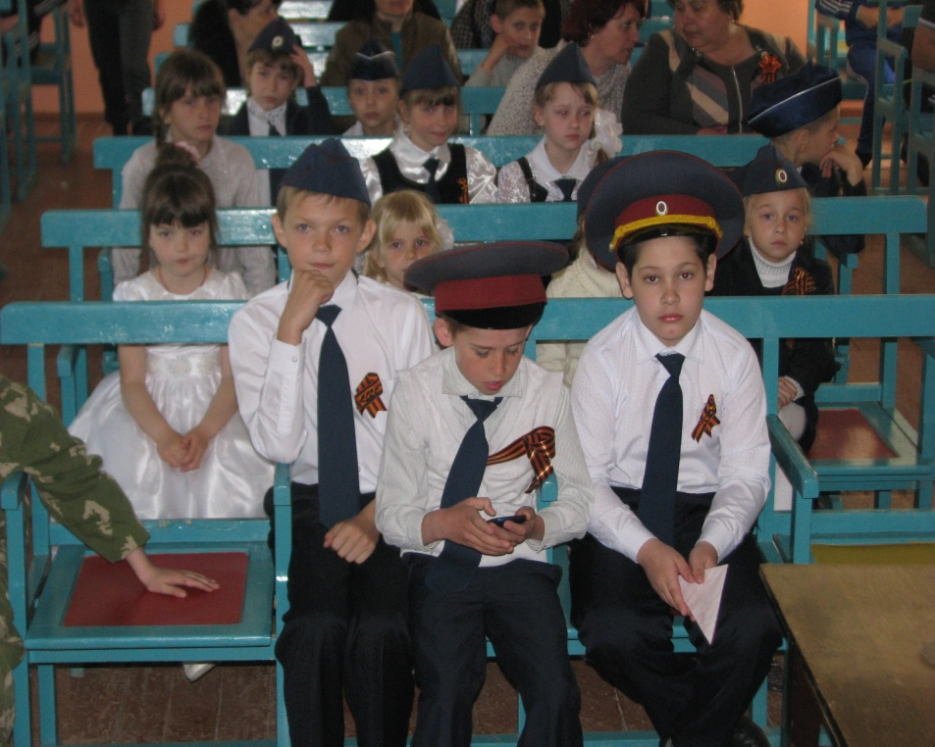

Slide 29
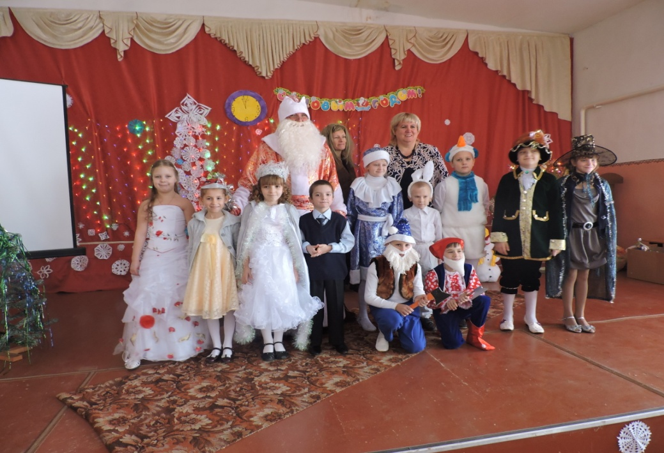
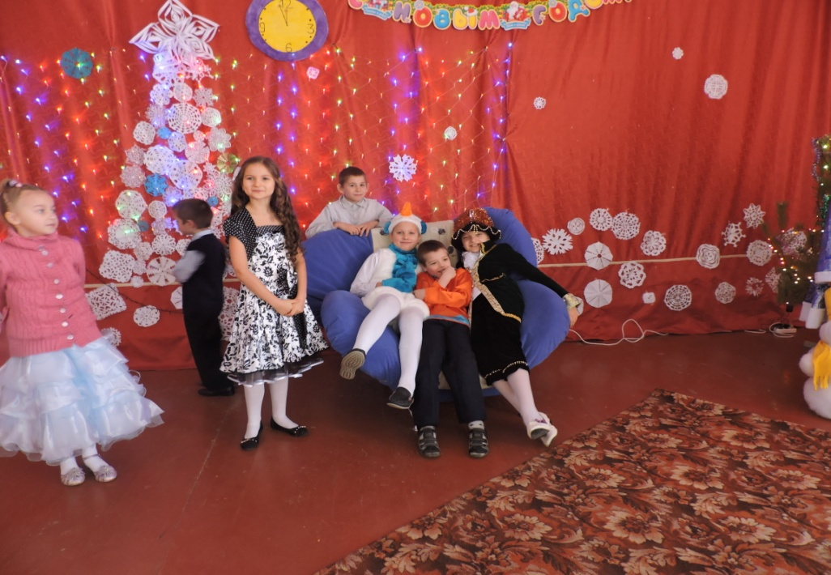
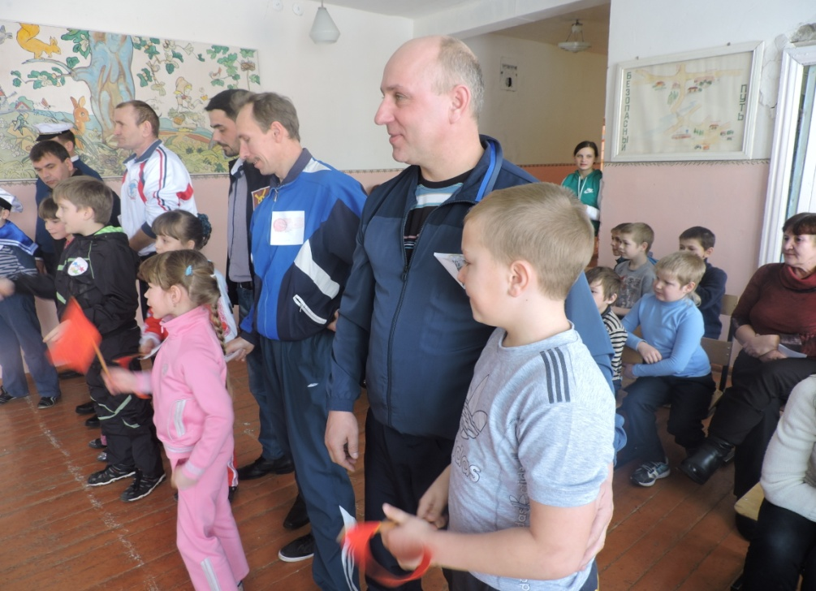

Slide 30
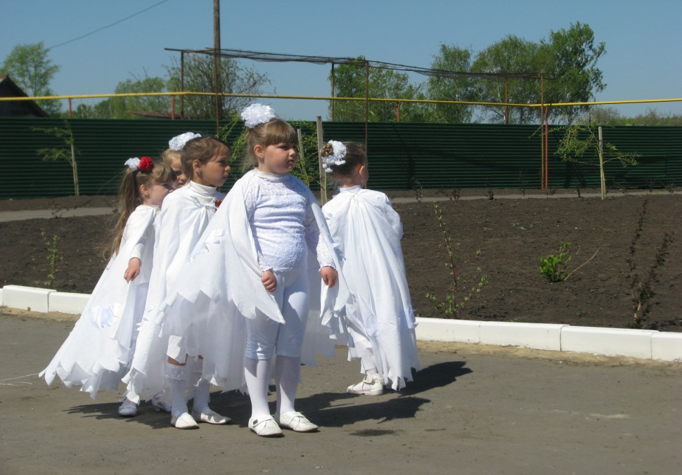
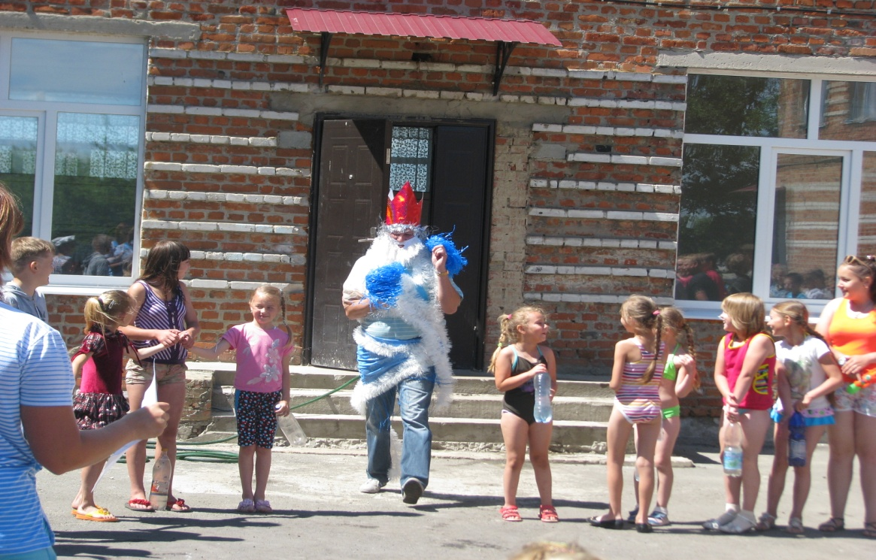

Slide 31
Спасибо за внимание!

